Slide 1
Налаштування середовища
викладач Канцедал Г.О.
Tg @Heorhii_Kantsedal

Slide 2
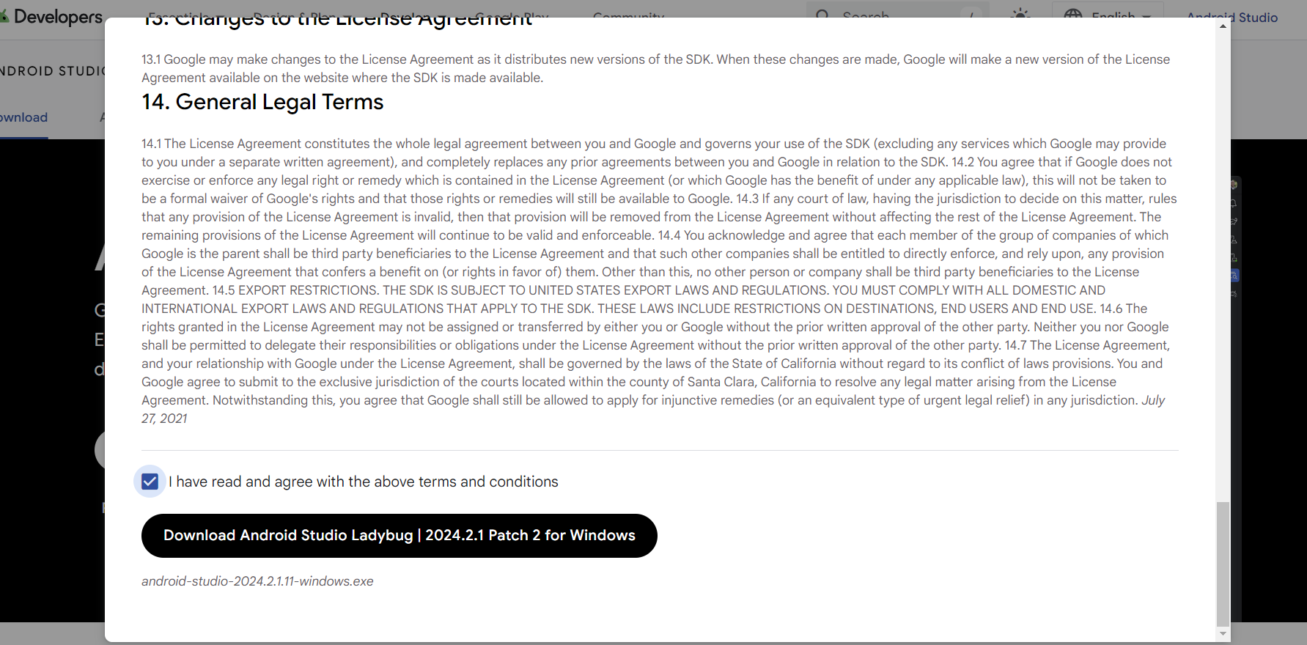
Крок перший андроід студія
https://developer.android.com/studio

Slide 3
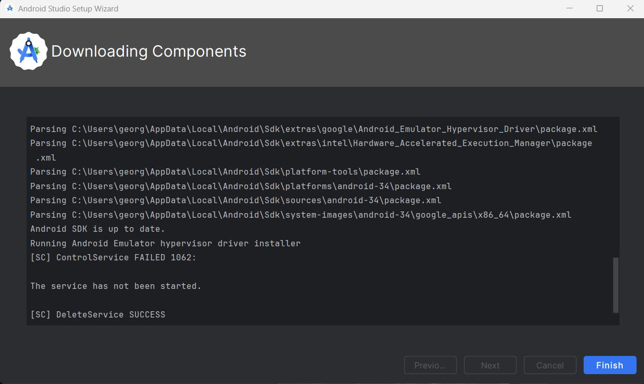
Встановлення
Майже успішне (через попердні версії не надто добре вийшло але саксес досягнуто)

Slide 4
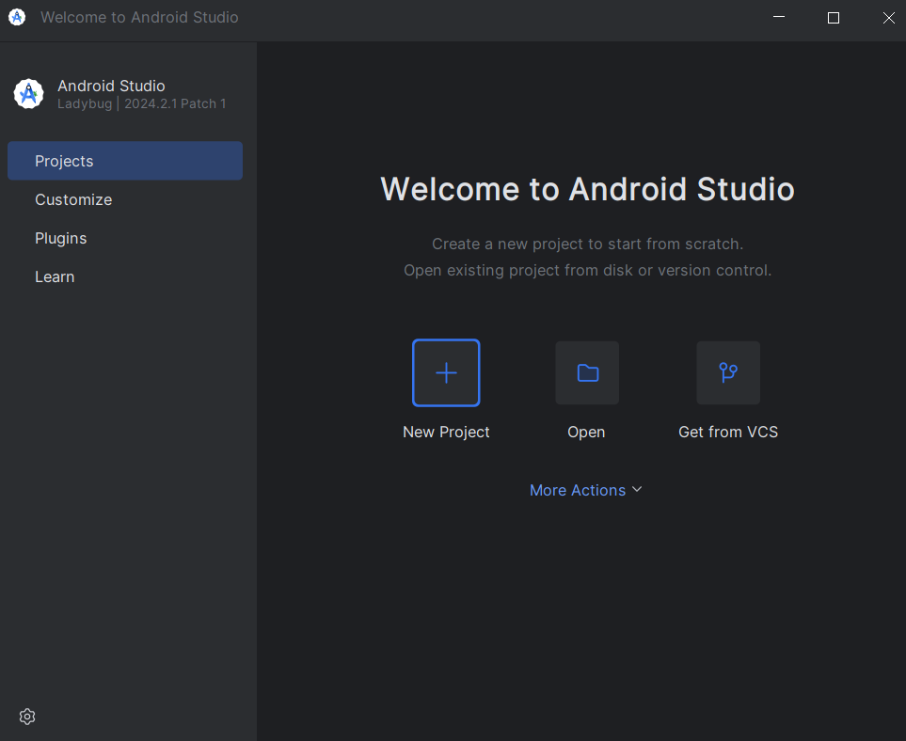
Створюємо проект

Slide 5
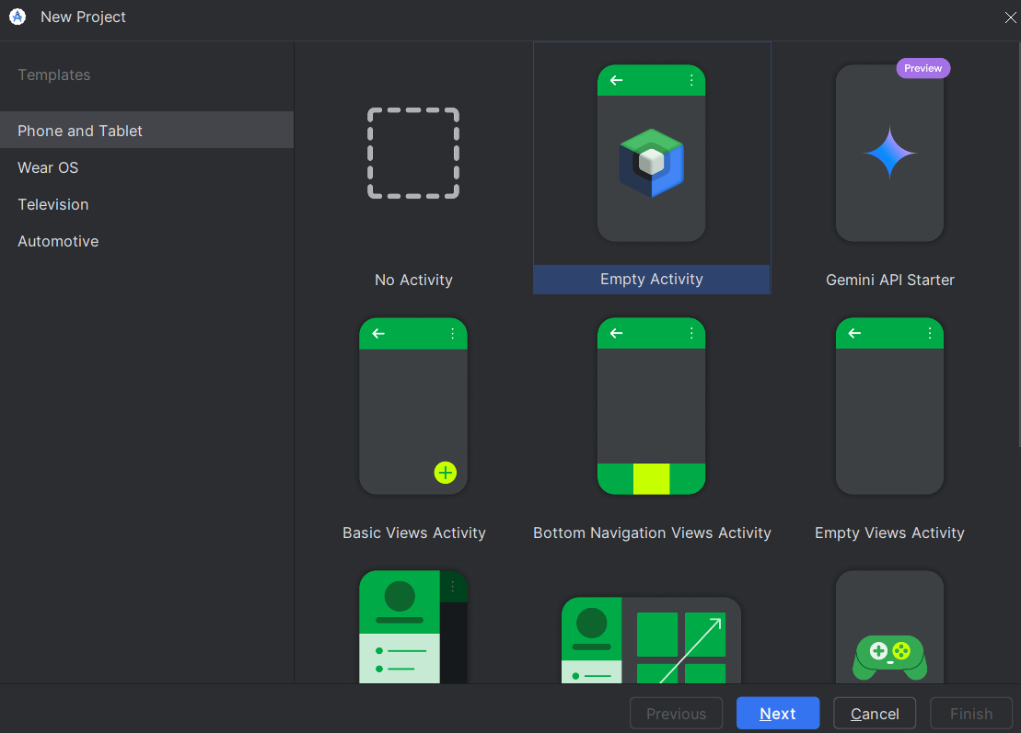
Створюємо проект

Slide 6
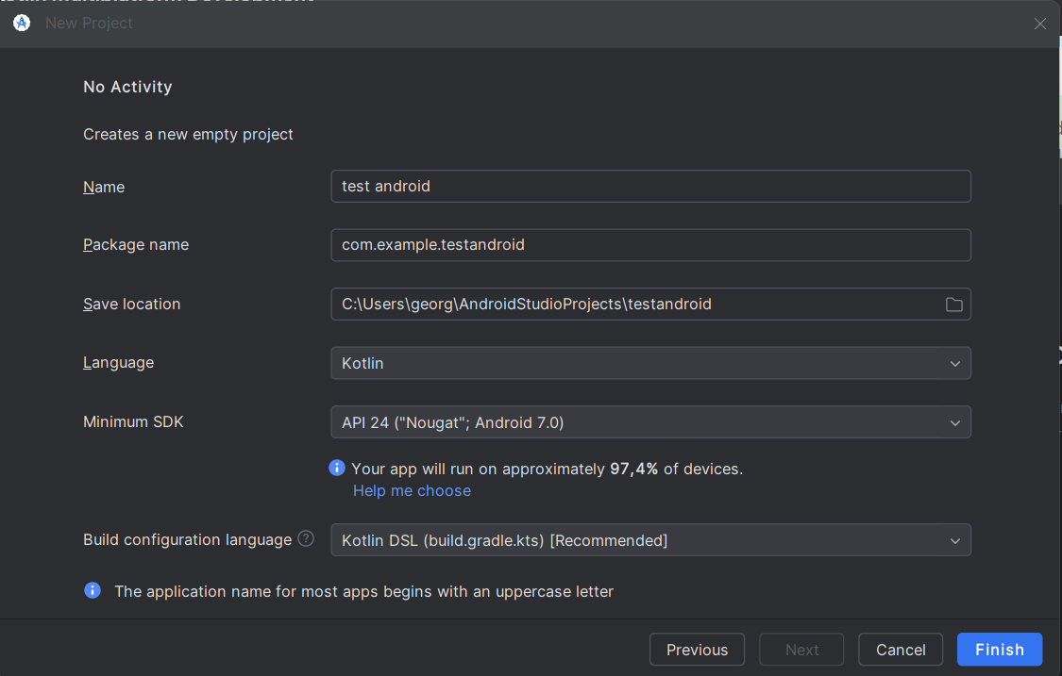
Перевірка всього і до встановдення
В мене в новій студії візразу зявився котлін однак не факт що в вас він буде доступний

Slide 7
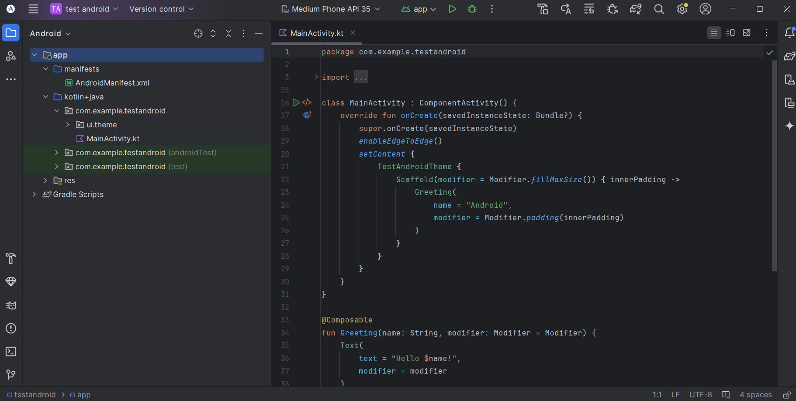
Зовнішній вигляд

Slide 8
Види Android-додатків
Приступаючи до розробки мобільних додатків, важливо мати уявлення про те, які види додатків існують. Справа в тому, що якщо вдасться визначити, до якого типу належить додаток, то стане зрозуміліше, на які моменти в процесі його розробки потрібно звертати основну увагу.
Основні види:
Додатки переднього плану
Фонові додатки
Змішані додатки
Віджети

Slide 9
Види Android-додатків
Додатки переднього плану виконують свої функції тільки тоді, коли видно на екрані, в іншому випадку їх виконання призупиняється. Такими додатками є, наприклад, ігри, текстові редактори, відеоплеєри. Під час розробки таких додатків необхідно дуже ретельно вивчити життєвий цикл активності, щоб перемикання у фоновий режим і назад проходило плавно (без збоїв), тобто при поверненні додатка на передній план було непомітно, щоб воно взагалі кудись зникало. Для досягнення цієї плавності необхідно стежити за тим, щоб у фоновому режимі додаток зберігав свій стан, а при виході на передній план відновлював його.

Slide 10
Види Android-додатків
Фонові додатки після налаштування не передбачають взаємодії з користувачем, більшу частину часу знаходяться і працюють у прихованому стані. Прикладами таких додатків можуть бути служби блокування дзвінків, SMS-автовідповідачі. У більшості своїй фонові додатки спрямовані на відстеження подій, які породжуються апаратним забезпеченням, системою або іншими додатками, працюють непомітно. Мінімум дій, які необхідно дозволити користувачу: санкціонування запуску сервісу, налаштування, призупинення і припинення його роботи за необхідності.

Slide 11
Види Android-додатків
Змішані додатки більшу частину часу працюють у фоновому режимі, але допускають взаємодію з користувачем і після налаштування. Зазвичай взаємодія з користувачем зводиться до повідомлення про якісь події. Прикладами таких додатків можуть бути мультимедіа-програвачі, програми для обміну текстовими повідомленнями (чати), поштові клієнти. Можливість реагувати на введення користувача і при цьому не втрачати працездатність у фоновому режимі є характерною особливістю змішаних додатків. Такі додатки зазвичай містять як видимі активності, так і приховані (фонові) сервіси, і при взаємодії з користувачем повинні враховувати свій поточний стан. Може знадобитися оновлювати графічний інтерфейс, якщо додаток знаходиться на передньому плані, або ж надсилати користувачу повідомлення з фонових процесів, щоб тримати його в курсі подій.

Slide 12
Види Android-додатків
Віджети – невеликі додатки, що відображаються у вигляді графічного об’єкта на робочому столі. Прикладами можуть слугувати додатки для відображення динамічної інформації, такої як заряд батареї, прогноз погоди, дата та час.
Зрозуміло, ваші майбутні складні додатки можуть містити елементи кожного з розглянутих типів. Плануючи розробку додатка, необхідно визначити спосіб його використання, і тільки після цього приступати до проєктування та безпосередньо до розробки.

Slide 13
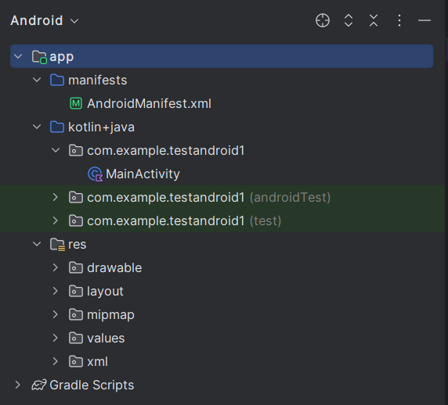
Структура проекту
Файл AndroidManifest.xml – це маніфест або конфігураційний файл додатка.
У папці java та її підпапках буде весь код додатка, який ми написали.
Папка res використовується для ресурсних файлів різного типу.

Slide 14
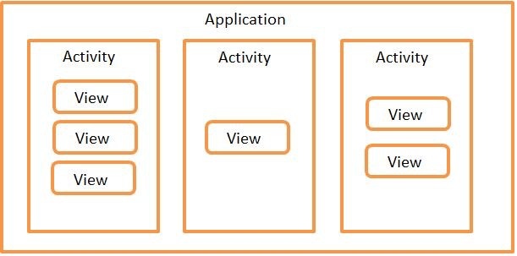
Структура проекту
Додаток складається з вікон, які називаються Activity (активності). У конкретний момент часу зазвичай відображається одне Activity і займає весь екран, а додаток перемикається між ними. Як приклад можна розглянути поштовий додаток. У ньому одне Activity – це список листів, інше – перегляд листа, третє – налаштування скриньки. Під час роботи ви переміщуєтеся між ними.

Slide 15
Структура проекту
MainActivity – це клас головного екрана додатка, який знаходиться у звичайному текстовому файлі з розширенням .java.
Activity (діяльність, активність) – це компонент додатка, який надає користувачу екран для виконання будь-яких дій, наприклад, набрати чийсь номер, зробити фото, надіслати лист тощо.

Slide 16
Структура проекту
Вміст Activity формується з різних компонентів, які називаються View. Найпоширеніші View – це кнопка, поле введення, чекбокс тощо.
Необхідно зазначити, що View зазвичай розміщуються в ViewGroup. Найпоширеніший приклад ViewGroup – це Layout (макет). Layout буває різних типів і відповідає за те, як будуть розташовані його дочірні View на екрані (таблицею, рядком, стовпцем тощо).

Slide 17
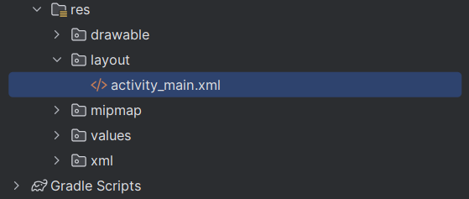
Структура проекту
Це layout-файл (файл макета). У ньому ми визначаємо набір і розташування елементів View, які хочемо бачити на екрані. Під час запуску додатка Activity зчитує цей файл і відображає нам те, що ми налаштували.

Slide 18
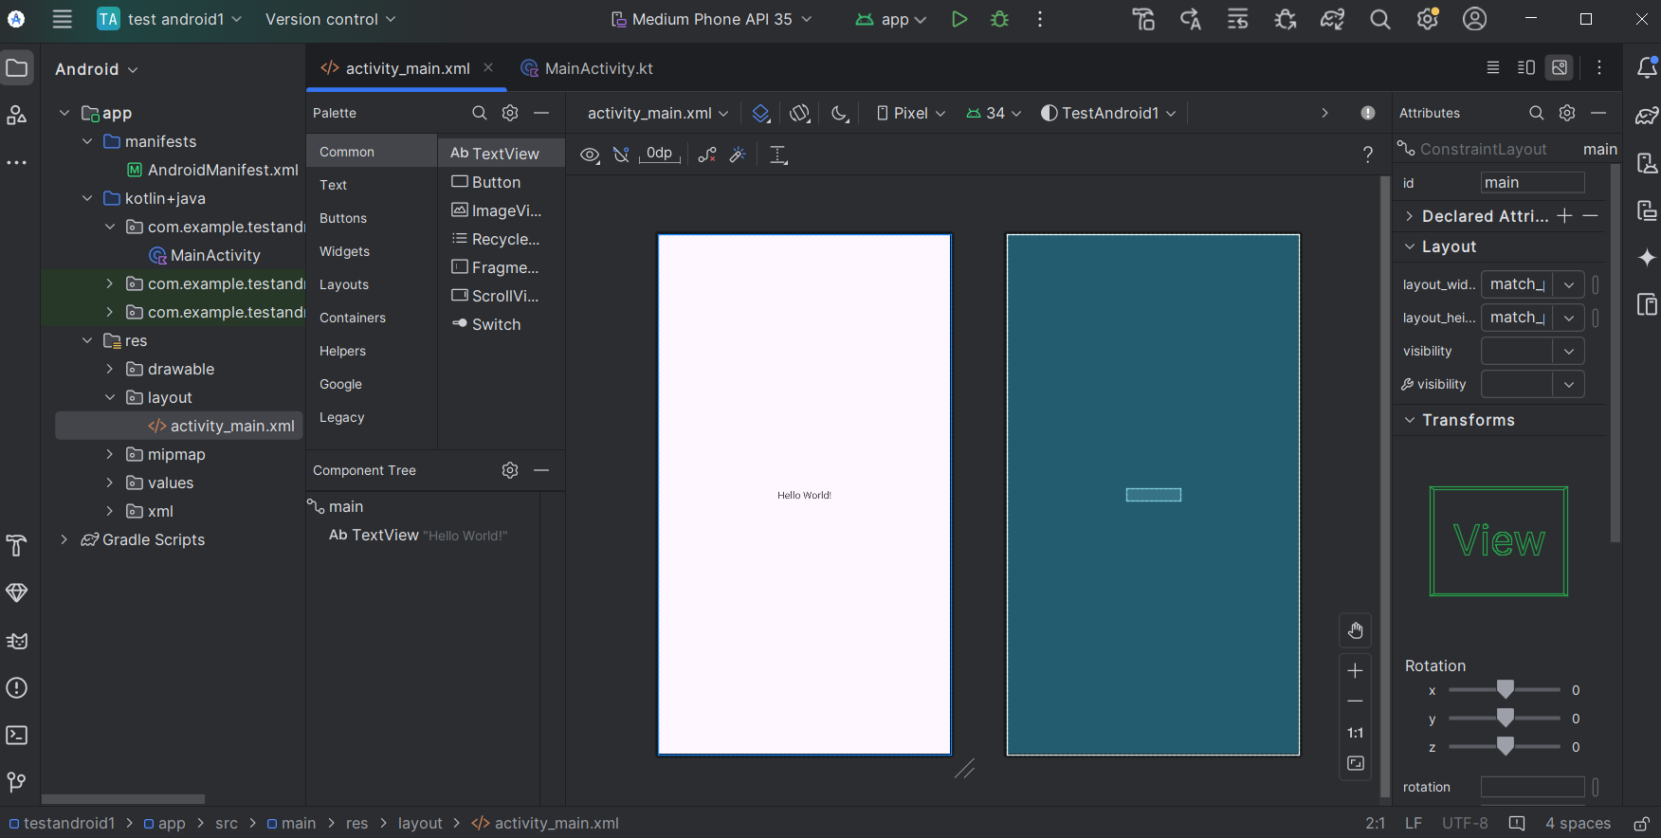
XML layout

Slide 19
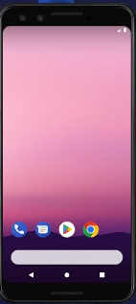
Емулятор
Емулятор в Android Studio — це віртуальний пристрій, який дозволяє розробникам тестувати Android-додатки на комп'ютері без необхідності використовувати фізичний пристрій. Він імітує функціональність реального Android-пристрою, включаючи апаратні характеристики, операційну систему, інтерфейс користувача та поведінку додатків.

Slide 20

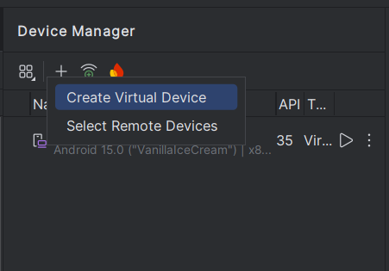
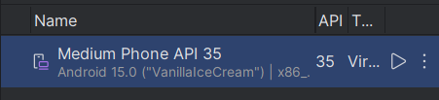
Емулятор
Перевірка:
Перейдіть у Tools → SDK Manager.
Перейдіть на вкладку SDK Tools.
Переконайтеся, що встановлено Android Emulator.
Якщо ні, поставте галочку і натисніть "OK" для встановлення.
Створення віртуального пристрою (AVD):
Перейдіть у Tools → Device Manager.
Натисніть Add new device.
Виберіть модель пристрою та натисніть Next.
Виберіть образ системи
Продовжуйте налаштування і натисніть Finish.
Запуск емулятора:
У Device Manager знайдіть створений пристрій і натисніть кнопку Start поруч із ним. Емулятор запуститься і з'явиться в окремому вікні.

Slide 21
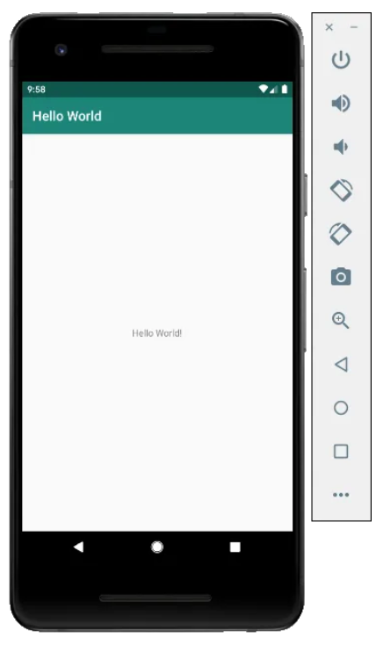
Емулятор
Він відображатиме стандартний інтерфейс Android, подібний до того, що є на реальному пристрої (наприклад, домашній екран, панель додатків).
Знизу або збоку вікна емулятора буде панель інструментів, яка дозволяє виконувати такі дії, як:
Знімок екрану.
Виконання жестів (наприклад, свайпи або натискання).
Включення/вимкнення камери.
Активація чи деактивація різних сенсорів, таких як GPS.
Перезапуск емулятора або зупинка емулятора.

Slide 22
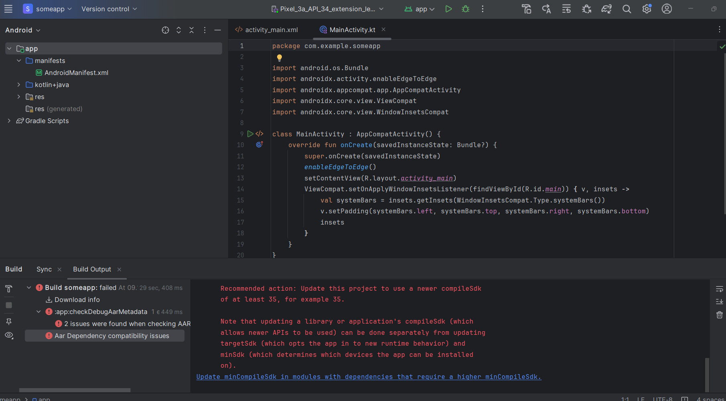
Типова проблема з маніфестом у зроблених за шаблоном проектах
Recommended action: Update this project to use a newer compileSdk
of at least 35, for example 35.

Slide 23
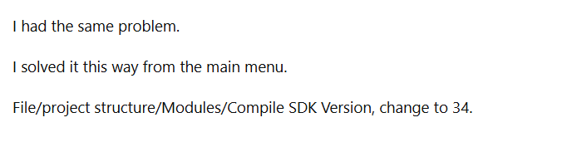
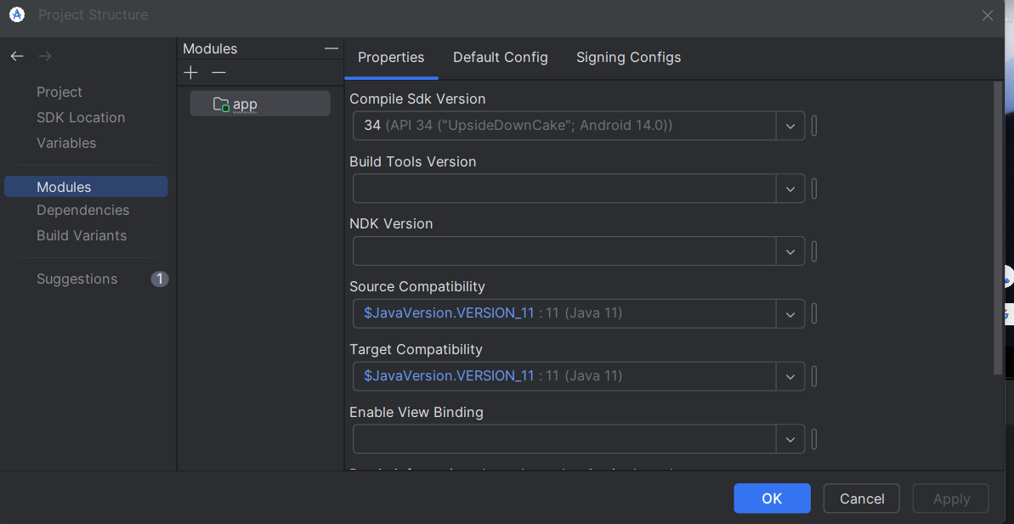
Типова проблема з маніфестом вирішення
Recommended action: Update this project to use a newer compileSdk
of at least 35, for example 35.

Slide 24
End…

